Slide 1
農田水利工程成本
主講人：林永德

Slide 2
簡歷
學歷：成功大學水利工程系畢業
美國佛羅里達大學碩士
經歷：農復會、農發會、農委會
副工程師、簡任技正
農委會漁業署組長、主任秘書
水利技師

Slide 3
農田水利工程成本應用時機
一、計畫可行性評估之工程效益分析
二、工程設計方案比較
三、施工期間之成本控制
四、BOT或設定地上權
☆流域綜合治理計畫及前瞻基礎建設水環境計畫排水改善工作計畫書需有效益分析及工程設計方案比較。

Slide 4
一、計畫可行性評估需考慮的問題 1.計畫可行性評估之工程效益分析
技術可行性
操作可行性（人員操作能力）
合法可行性
調度可行性（能否一次完成）
經濟可行性
社會（民意）可行性
生態可行性

Slide 5
2.經濟可行性評估方法
1. 經濟益本比法—（Benefit-Cost Ratio, B/C ratio）流域綜合治理計畫農田排水工程規劃設計參考手冊選用，計入計畫之間接效益
2. 內在投資報酬率（Internal Rate of Return，IRR）--計入計畫之間接效益，換算為計畫投資所獲得之利率，亞洲銀行貸款採用之方法
3. 現金經濟淨現值（Net Present Value, NPV）/流量分析（財務分析）--不計入間接效益，為一般商業投資計畫採用之方法

Slide 6
3.經濟益本比

Slide 7
4.內在投資報酬率

Slide 8
5.經濟淨現值

Slide 9
6.經濟淨現值/現金流量分析

Slide 10
7.經濟益本比法
益本比＝B/C
B（benefit）為年計效益
C（cost）為年計成本
計畫須符合益本比大於或等於1，其經濟可行性才算合格，惟不可計之無形效益有時比可計效益更重要，甚至為決策時之主要考量，應於規劃設計時敘明。

Slide 11
8.成本分析設定條件
1. 鋼筋混凝土構造物之耐用年數採50年分析，年利率以3%分析。
2. 建造成本包括設計階段作業費用、用地取得及拆遷補償費、工程建造費及施工期間利息等。

Slide 12
水利設施耐用年數與年運轉維護費率表
項目 | 耐用年限 | 年運轉維護費（建造費之℅）
進水口及結構鋼部分 | 50 | 1.0
閘門及吊門機 | 30 | 1.0
鋼筋混凝土造渡槽 | 60 | 1.0
鋼筋混凝土造管路 | 40 | 1.0
混凝土護坡 | 60 | 2.0
深井及抽水機 | 20 | 以3℅估列，或細估
摘錄自水利署水規所區域排水整治及環境營造規劃參考手冊95年版

Slide 13
9.年計成本
固定成本
•年利率以3%估計。
•年償債基金—以建造成本為準，採用定額本利攤還法。

Slide 14
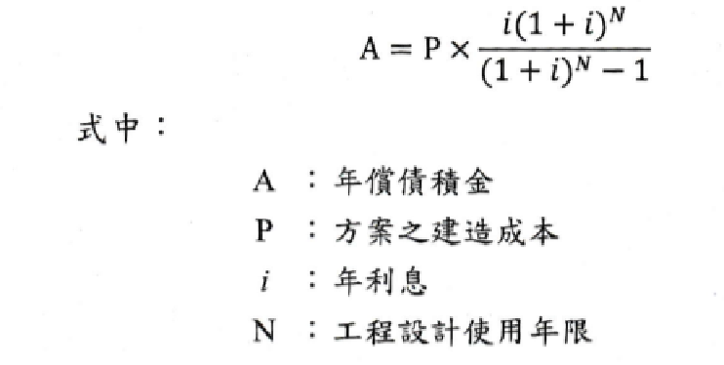

Slide 15
10.運轉及維護成本
包括機械設備之運轉、設施之維修及養護、安全檢查及評估等費用，運轉成本包括人事、油電、耗材等費用，維護成本一般土木建築以1%，機電項目以3%估算。

Slide 16
11.效益分析-直接損失
農作物浸水損失＝{（每公頃產值*減產率）+復耕增加成本}*浸水面積
˙公頃產值：每公頃水稻產值約30萬元，旱作每公頃產值約40萬元，水稻與旱作混作時，可依比例進行每公頃平均產值之估算。
˙減產率：可參考水稻雜作淹水深度與減產率關係曲線圖估計。
˙

Slide 17
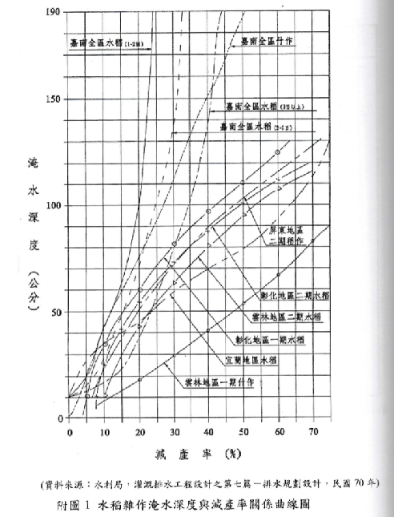

Slide 18
12.效益分析-直接效益
˙•復耕增加成本：淹水深度小於0.3公尺時不需復耕，復耕每公頃機械整地成本約1萬2千元，農藥及肥料成本含工資約1萬5千元，合計2萬7千元。
•水產養殖洪災損失減少之效益：每公頃產值約36萬元，損失金額以單位面積產值50℅計算。
•建物洪災損失減少之效益：每公頃以20戶計算，房屋現值以每戶200萬元，家庭用品以每戶50萬元計算。

Slide 19
•浸水面積及效益：以不同重現期距降雨，治理前即治理後之浸水面積及深度，計算改善前後之效益。參見例題說明。

Slide 20
計畫治理前農損概估表—保護面積104.4公頃
重現期距（年） | 淹水面積（公頃） | 淹水深度ｍ | 淹水日數 | 水稻減產率℅ | 雜作減產率℅ | 年計損失（萬元）
2 | 5 | 0.3 | 0.5 | 7 | 8 | 13.25
5 | 15 | 0.4 | 1 | 9 | 9 | 87.75
10 | 26 | 0.5 | 1.5 | 12 | 12 | 179.4
25 | 46 | 0.6 | 2 | 17 | 15 | 379.5
50 | 57 | 0.9 | 3 | 33 | 24 | 709.65
100 | 67 | 1 | 4 | 35 | 27 | 894.45

Slide 21
計畫治理後農損概估表—保護面積104.4公頃
重現期距（年） | 淹水面積（公頃） | 淹水深度ｍ | 淹水日數 | 水稻減產率℅ | 雜作減產率℅ | 年計損失（萬元）
2 | 0 | 0 | 0 | 0 | 0 | 0.0
5 | 0 | 0 | 0 | 0 | 0 | 0.0
10 | 0 | 0 | 0 | 0 | 0 | 0.0
25 | 38 | 0.5 | 1 | 12 | 12 | 262.2
50 | 49 | 0.6 | 1.5 | 14 | 15 | 382.2
100 | 59 | 0.7 | 2 | 16 | 18 | 513.3

Slide 22
養殖魚塭之損失計算方法
重現期距 | 治理前 |  | 治理後
年 | 淹水面積 | 損失（萬元） | 淹水面積 | 損失（萬元）
2 | 0 | 0 | 0 | 0
5 | 4.0 | 72 | 0 | 0
10 | 7.0 | 126 | 0 | 0
25 | 25.5 | 459 | 12.6 | 226.8
50 | 36.5 | 657 | 18.0 | 324.0
100 | 41.5 | 747 | 20.7 | 372.6

Slide 23
一般資產洪災損失表
資產總損失（℅） | 淹水深度（公尺）
 | 0.5以下 | 0.5~0.99 | 1.0~1.99 | 2.0~2.99 | 3.0以上
家庭用品損失率 | 8.6 | 19.1 | 33.1 | 49.9 | 69.0
建物損失率 | 5.3 | 7.2 | 10.9 | 15.2 | 22.0
資料來源：水利署防洪工程規劃講義

Slide 24
治理前建物災損概估表—住宅區面積26.75公頃
重現期距（年） | 淹水面積（ha） | 淹水深度（m） | 家用品損失率（%） | 建物損失率（%） | 淹水損失（萬元）
2 | 0.5 | 0.3 | 8.6 | 5.3 | 159
5 | 1.3 | 0.4 | 8.6 | 5.3 | 399
10 | 2.1 | 0.5 | 8.6 | 5.3 | 638
25 | 8.0 | 0.6 | 19.1 | 7.2 | 3,844
50 | 13.4 | 0.9 | 19.1 | 7.2 | 6,407
100 | 18.7 | 1 | 33.1 | 10.9 | 14,363

Slide 25
治理後建物災損概估表—住宅區面積26.75公頃
重現期距（年） | 淹水面積（ha） | 淹水深度（m） | 家用品損失率（%） | 建物損失率（%） | 淹水損失（萬元）
2 | 0 | 0 | 0 | 0 | 0
5 | 0 | 0 | 0 | 0 | 0
10 | 0 | 0 | 0 | 0 | 0
25 | 6.7 | 0.5 | 8.6 | 5.3 | 1,993
50 | 12.0 | 0.6 | 19.1 | 7.2 | 5,766
100 | 17.1 | 0.7 | 19.1 | 7.2 | 8,329

Slide 26
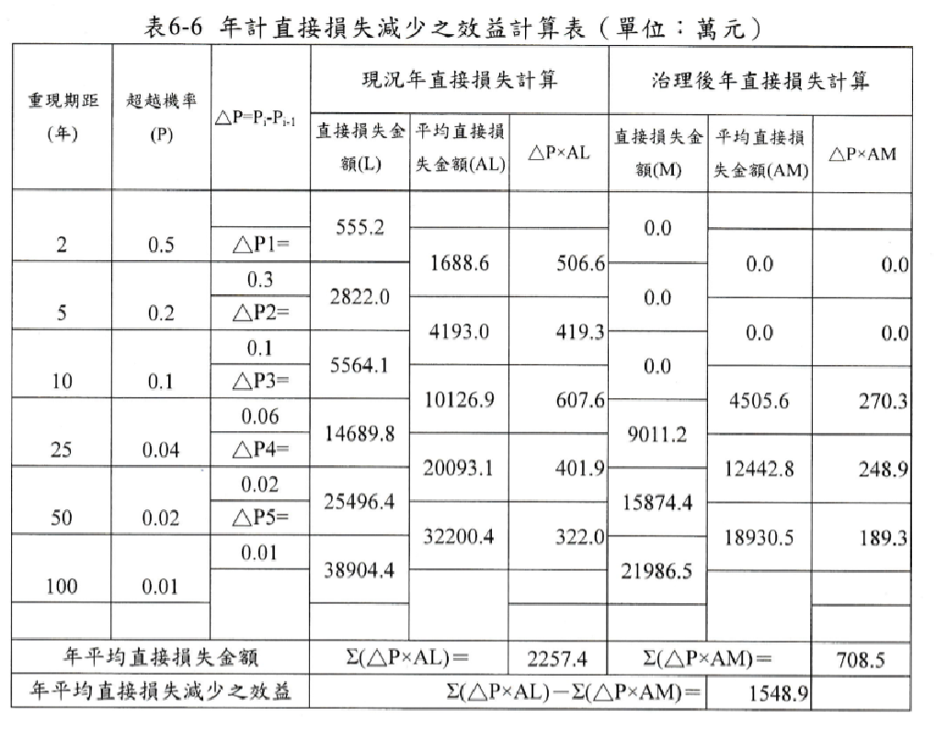

Slide 27
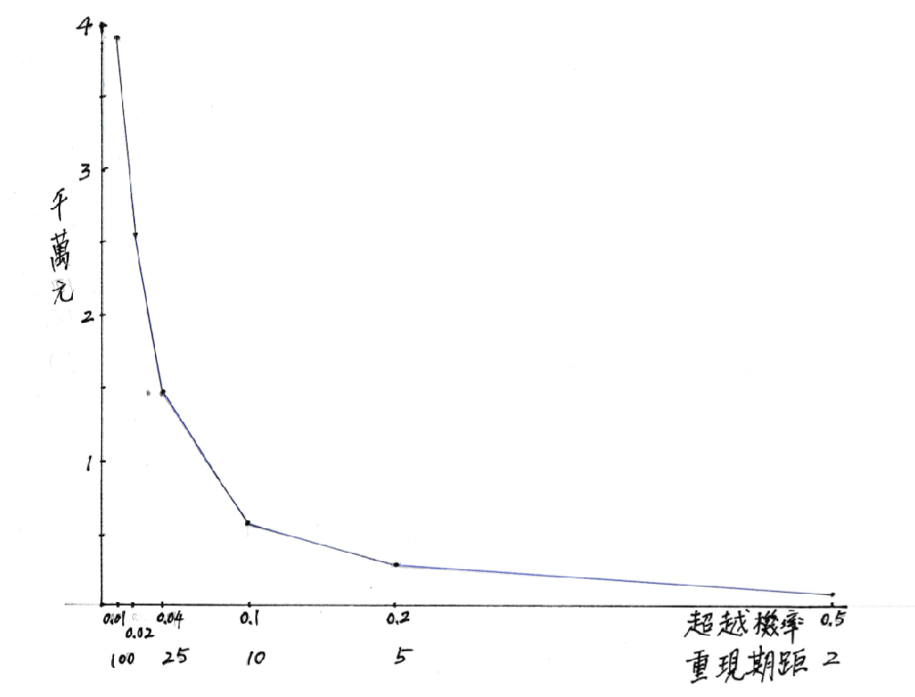

Slide 28
13.效益分析-間接效益
.
•工程完工後所減輕之洪災間接損害（包括交通中斷之損失、無法工作之勞務損失、工商停產損失等），一般以直接效益總和20 %~40%作為間接效益估算。
•經濟評價
益本比＝B/C

Slide 29
案例
•年計效益B=直接效益+間接效益=1,548.9+309.8=1,858.7萬元
•年計成本C=1,455.5萬元
•益本比=B/C=1,858.7/1,455.5=1.258>1

Slide 30
二、工程設計方案比較
1. 減少對生態影響列入考慮因素。
2. 地層下陷地區需預留沉陷量。
3. 有可用土地時可放寬排水溝寬度。
4. 工程單位長度造價比較時應納入耐用年數考慮。

Slide 31
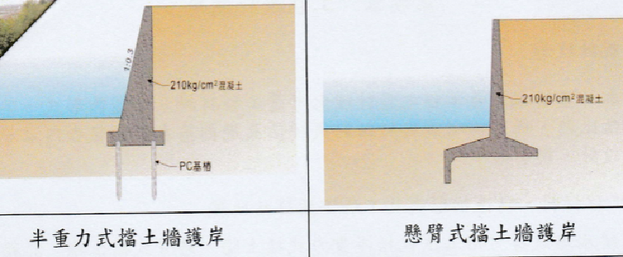

Slide 32
工法 | 優點 | 缺點 | 適用性評估
半重力式擋土牆護岸 | 可半半施工，對通水斷面影響較小。 可以打樁增加基礎穩定性。 | 高度較高或渠道寬度較小時，造價較高。 | 適用渠寬大於7公尺之排水路。
2. 懸臂式擋土牆護岸 | 可半半施工，對通水斷面影響較小。 可以打樁增加基礎穩定性。 | 高度較高或渠道寬度較小時，造價較高。 | 適用渠寬大於7公尺之排水路。

Slide 33
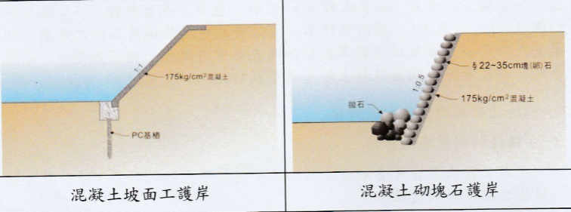

Slide 34
工法 | 優點 | 缺點 | 適用性評估
3.混凝土坡面護岸 | 1. 工程費較低。 2. 施工工期較短。 3. 可以打樁增加基礎穩定性。 | 1. 護岸所需用地面積較大。 2. 耐用年數約20年。 | 適用用地面積足夠之排水路。
4.混凝土砌塊石護岸 | 1. 工程費較低。 2. 施工工期較短。 | 1. 護岸所需用地面積較大。 2. 耐用年數約20年。 3. 砌石技術工較少。 | 目前多用於營造砌石外觀。

Slide 35
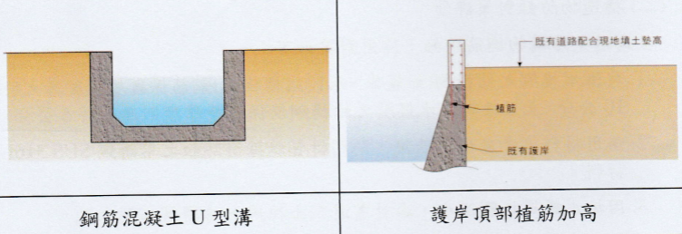

Slide 36
工法 | 優點 | 缺點 | 適用性評估
5.R.C. U型溝 | 用地面積較小。 可獲得通水斷面較大。 可以打樁增加基礎穩定性。 | 渠道寬度較大時，造價較高。 對生態影響最大。 | 適用渠寬小於7公尺之排水路，常附加生態孔。
6.護岸頂部植筋加高 | 1. 工程費較低。 2. 施工工期較短。 | 不適用於無法承受加高後背填土壓力之既有護岸。 | 適用地層下陷區之既有護岸加高。

Slide 37
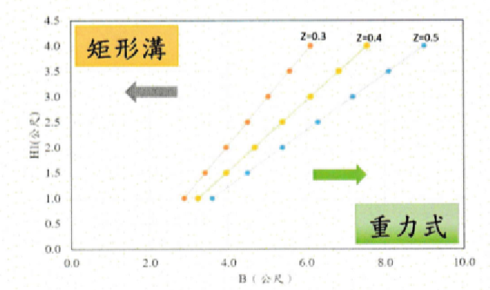

Slide 39
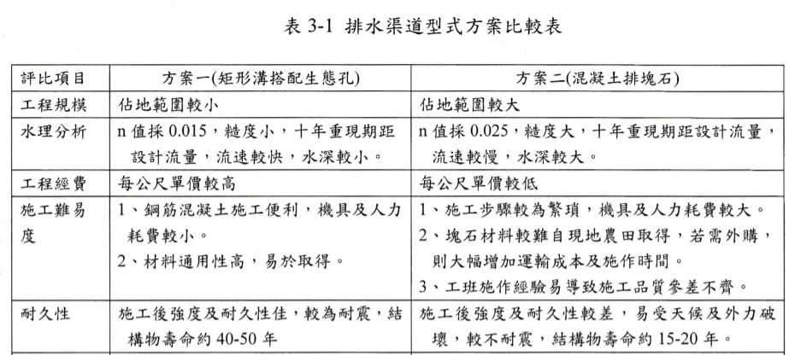

Slide 40
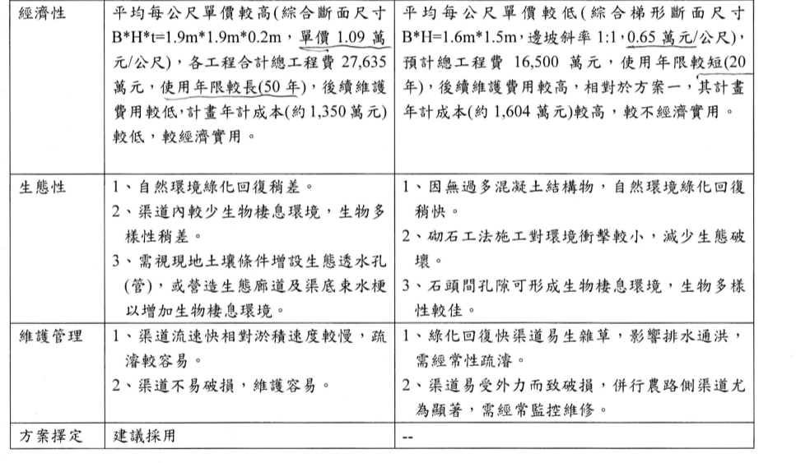

Slide 41
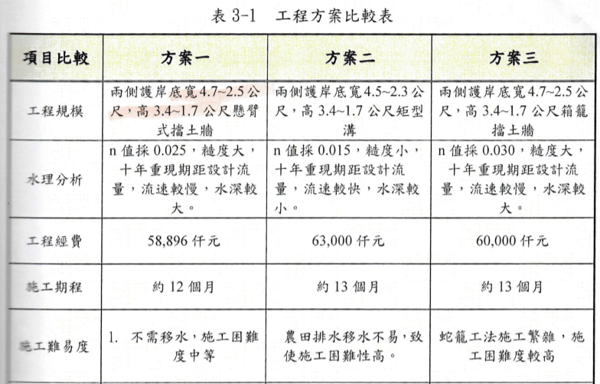

Slide 42
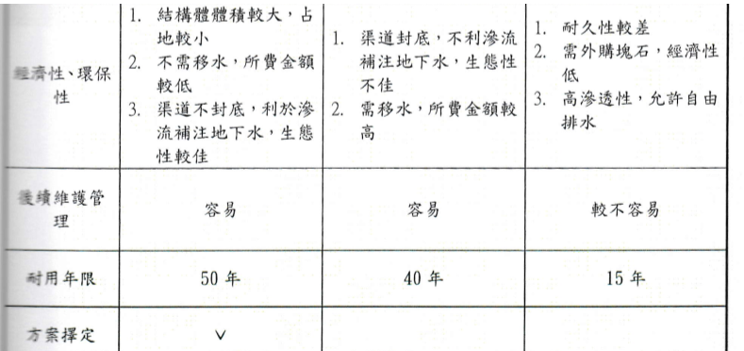

Slide 43
三、施工期間之成本控制

Slide 44
工程項目成本
直接費—直接工程費及措施費
間接費—規費及管理費
稅金
利潤

Slide 45
1.工程項目成本的特點
●事前計劃性—從工程投標報價到竣工結算，各階段的成本數據都是事前的計畫成本，項目總成本的控制總是在不同階段的相互比較，以反應總成本變動的情況。
●投入複雜性—在承包組織內部有組織層面的投入和項目層面的投入。
●核算困難大--以已完成工程成本統計彙集，作為後續類似工程的參考，但因時間、範圍、工地條件及物價指數變動，只能概略參考。
●信息不對等—商業機密，承包商實際成本難獲得。

Slide 46
2.工程項目成本的分類
1. 按照工程項目特點和管理要求劃分
●預算成本—根據施工圖說、工程數量清單、預算額度、單價分析計算出成本。
●計畫成本—依據決標金額計算出之成本。
●實際成本—執行後包括數量增減等工程設計變更後之實際支出。
2.按照費用與工程量變動的關毅劃分
‵●固定成本—指總額在一定時期和工程量範圍內，不受工程量增減變動而相對不變的成本。
●變動成本—總額隨工程量變動而成正比例變化的成本。

Slide 47
農田水利工程成本的組成
直接成本為施工過程中耗費的構成工程實體或有助於工程形成的各項費用
直接工程費：包括人工費、材料費（含採購、運輸、保管及檢試驗）及施工機械使用費。
措施費：包括環境保護費、安全施工費、臨時設施費、夜間施工費、二次運搬費、大型機械設備進出場及安拆費、模板及支架、腳手架、施工排水及降水費。

Slide 48
間接成本為施工準備，組織施工生產和管理所需的各種費用
規費、空污費、保險費
現場施工組織管理費

Slide 49
工程項目成本的影響因素
施工方案：施工方法、施工順序、合理的施工組織均可達到降低施工成本的目的。
施工進度：在施工安全與品質允許的條件下，提升施工進度可降低成本。
施工質量：工程質量標準過高或過低都可能造成工程成本增加，應維持適當的質量標準。
施工安全：施工安全性越好，施工事故的支出越少，施工的干擾也越少。
施工現場管理：合理的施工現場平面管理可以實現施工過程互不干擾，各項資源與設施有效整合，降低施工成本。

Slide 50
THE END

